Slide 1
Западный мир накануне Второй мировой войны. Международные отношения в 1930-е гг.

Slide 2
Повторение материала

Slide 3
Что такое Версальско-Вашингтонская система?
Какие решения и почему были приняты относительно Германии?
Охарактеризуйте экономическую ситуацию в 1924-29 гг.
Назовите причины и последствия мирового экономического кризиса.
Назовите пути выхода из кризиса.

Slide 4
«Можно ли было предотвратить вторую мировую войну?»

Slide 5
Благодаря чему Гитлер смог прийти к власти?
Почему большинство немцев поддерживало фашистов?

Slide 6

Утверждение фашистского режима в Германии.
Народный фронт во Франции.
Народный фронт и гражданская война в Испании.
Кризис и крах Версальско-Вашингтонской системы.
Агрессивная политика фашистских держав в 1936-39 гг.
Проблема создания системы коллективной безопасности в Европе. Советско-германский договор о ненападении

Slide 7
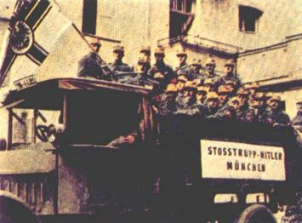
Наступление нацистов.
«Пивной
путч»
Главный очаг войны возник в Германии.
В 1923 г. фашисты попытались захватить власть, но «Пивной путч» провалился, а Гитлер был арестован и приговорен к тюремному заключению.

Slide 8

Наступление нацистов.
В тюрьме Гитлер написал «Майн Кампф». Он считал, что немцы, происходившие от древних арийцев имеют право подчинить себе весь мир, захватив «жизненное пространство» у неполноценных народов.
Главное препятствие на этом пути – евреи –, должны быть уничтожены. Гитлер призвал всех немцев объединиться в единую нацию.
«Нас спасет Гитлер».
Плакат 1930 г.

Slide 9
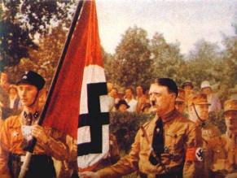
Наступление нацистов.
Гитлер и
штурмовики
Нацистские идеологи во всех бедах Германии обвиняли евреев, коммунистов, Антанту. Из своих сторонников Гитлер создал отряды штурмовиков(СА) во главе с Э.Ремом, а затем личную гвардию-(СС).

Slide 10
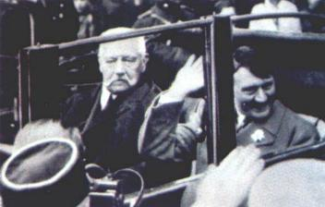
Установление нацистской диктатуры.
Гинденбург
и Гитлер.
На выборах в рейхстаг количество голосов поданных за фашистов росло. На выборах 1932 г. фашисты одержали победу, но левые в случае объединения могли не допустить их к власти. К сожалению, этого не произошло. Монополисты убедили президента Гинденбурга назначить 30.01.1933 рейхсканцлером Гитлера, но большинства в парламенте фашисты не имели.

Slide 11
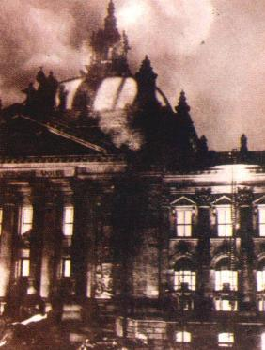
В феврале загорелся рейхстаг.
Фашисты обвинили в этом коммунистов . На Лейпцигском процессе обвиняемый, Г.Димитров, доказал, что это провокация устроена фашистами. Но по стране про-катилась волна арестов.
В итоге Гитлер получил большинство в парламенте и получил право принимать законы в правительстве.
Веймарская республика прекратила существование.
Поджег Рейхстага.

Slide 12
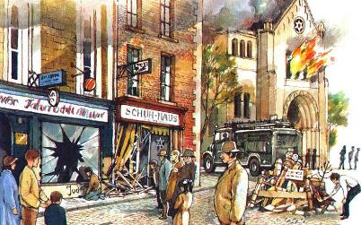
Установление нацистской диктатуры.
Фашисты отменили гражданские права и свободы, создали концентрационные лагеря. Противники режима уничтожались.
Лидеры штурмовиков требовали соблюдать партийную программу и провести революцию против капиталистов. В июне 1934г. Эссесовцы уничтожили 1500 штурмовиков во главе с Ремом. Вскоре умер Гинденбург и Гитлер стал пожизненным президентом.
Сжигание
книг

Slide 13
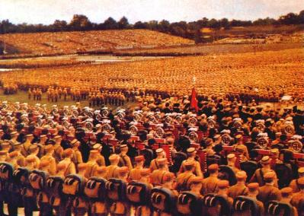
Фашистский режим в Германии.
Партийный
съезд в
Нюрнберге.
За несколько месяцев фашисты создали тоталитарный режим, он опирался на полицию, службу безопасности (СД), и тайную полицию(гестапо).по всей стране начались политические облавы и уничтожение евреев. Эйнштейн, Т.и Г. Манн, Ремарк и др. эмигрировали. Кроме террора фашисты ввели государственное регулирование экономики. Был создан Генеральный Совет германского хозяйства.

Slide 14
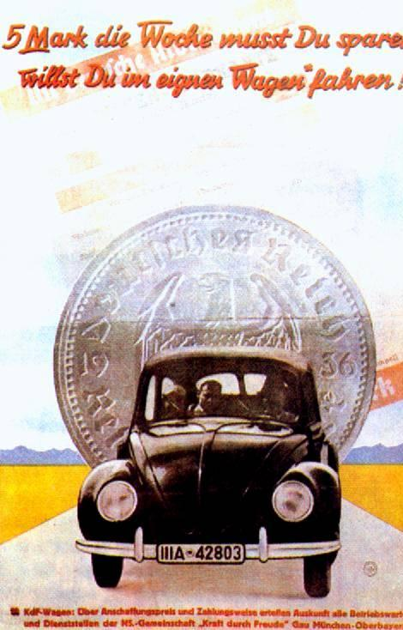
Фашистский режим в Германии.
Во главе предприятий встали «фюреры» из членов НСДАП. Были введены жесточайшая дисциплина и планирование всех сфер производства.
Товары распределялись по карточкам. Зарплата устанавливалась по соглашению с фашистским профсоюзом Немецким трудовым фронтом. Досуг рабочих организовывали специальные организации.
«Народный»
автомобиль
Фольксваген

Slide 15


Революция в Испании.
С началом гражданской воны в Испании началась социальная революция. Власть перешла к комитетам Народного фронта. Рабочие захватывали предприятия, крестьяне-землю.
В октябре 1936 г. к власти пришло правительство Л.Кабольеро, объединившее всех демократов. Регулированием экономики занялись профсоюзы, а затем и государство.
Ж.Миро. Поможем
Испании.

Slide 16

КРИЗИС ВЕРСАЛЬСКО – ВАШИНГТОНСКОЙ СИСТЕМЫ
Отмена выплаты Германией репараций
1933г.–выход Германии из Лиги Наций
Введение немецких войск в Рейнскую демилитаризованную зону
Захват Японией части Китая, создание там марионеточного государства Маньчжоу-го
1935г.–нападение Италии на Эфиопию
1936-1939 гг. – гражданская война в Испании,
установление фашистского режима Ф.Франко

Slide 17
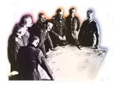
КУРС ГЕРМАНИИ НА НАСИЛЬСТВЕННЫЙ ПЕРЕДЕЛ МИРА
Введение немецких войск в Рейнскую демилитаризованную зону
1936 г. – Германия + Италия + Япония = «Антикоминтерновский пакт»: оформление «оси Берлин – Рим – Токио»
1938 г. – аншлюс Австрии к Германии
1939 г. – ликвидация Чехословакии и создание Словакии и Протектората Богемия и Моравия
май 1939 г. – Германия + Италия = «Стальной пакт» (договор о военно-политическом союзе )
Отторжение Судетской области от Чехословакии

Slide 18
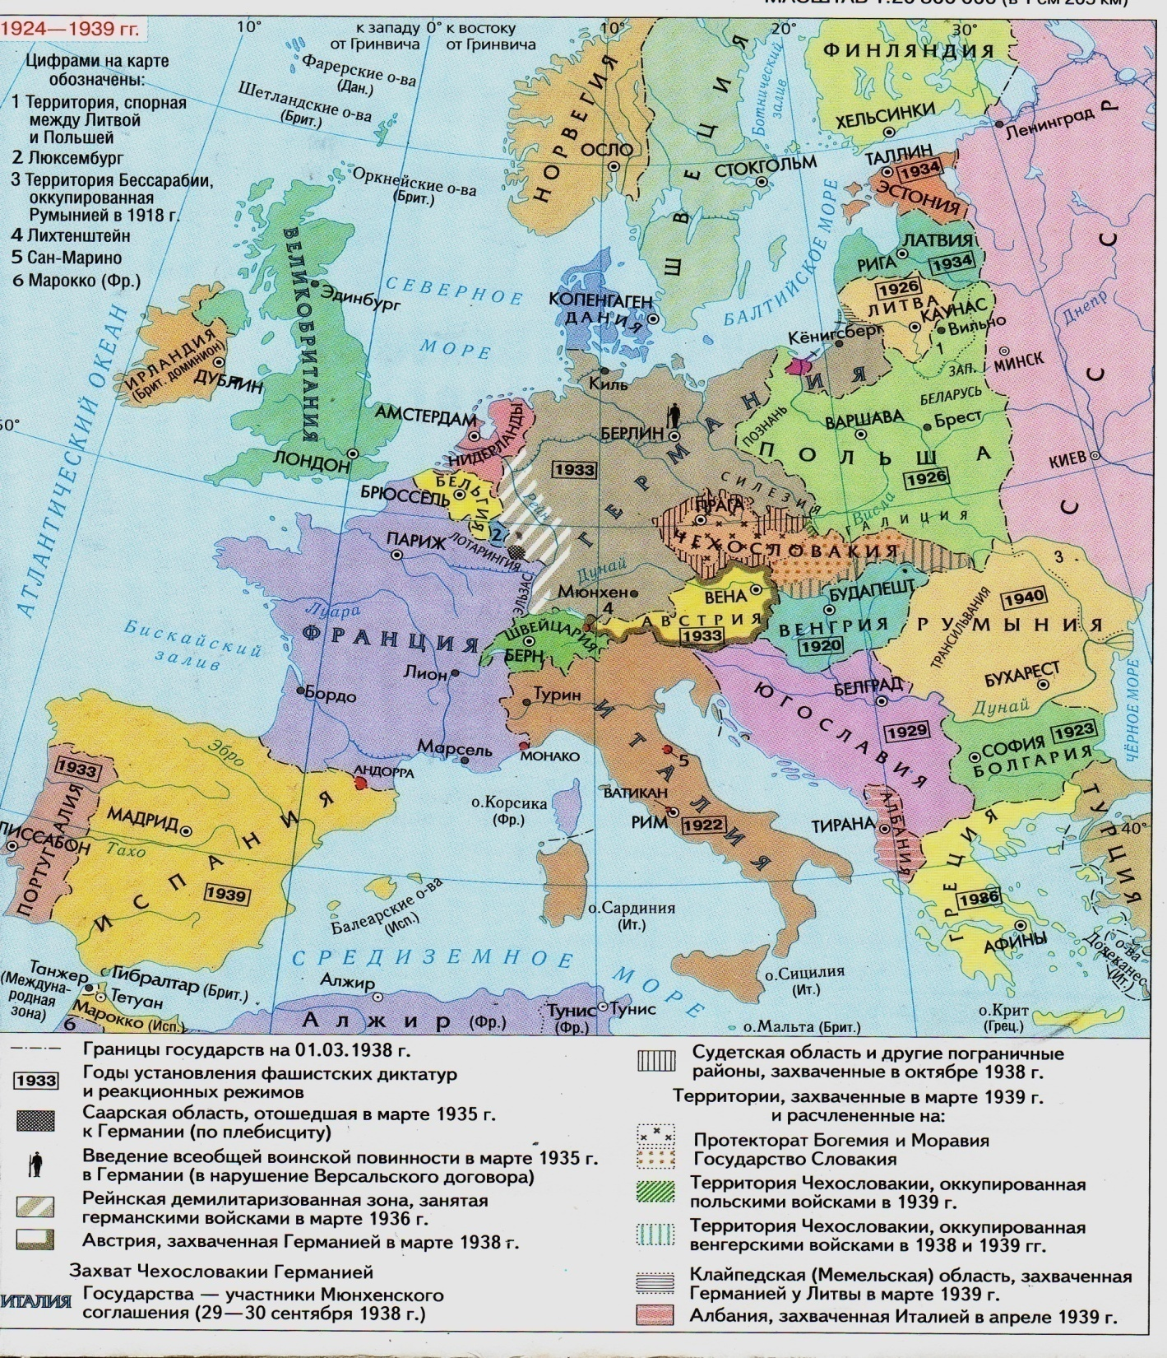
1. Саарская область, отошедшая в 1935 г. к Германии 2.Рейнская демилитаризованная зона (введены войска Германии в 1936 г.) 3.Австрия, захваченная Германией в 1938 г. 4. Чехословакия, захвачена в 1939 г. 5. Судетская область, захвачена в 1938 г. 6.Участники Мюнхенского сговора

Slide 19
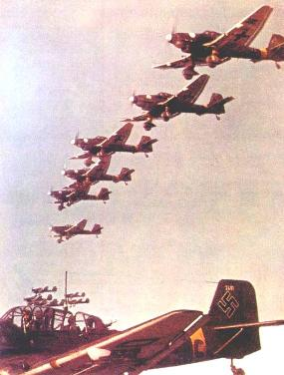
Подготовка Германии к войне.
Гитлер стал называть Германию «Третьим рейхом» и начал под-готовку к войне.
За 4 г. военные расходы выросли более чем в 100 раз. На военные нужды работали все отрасли. Благодаря Г. Герингу за 2 года бы-ли воссозданы ВВС, налажено производство танков, артиллерии подлодок.
Страны Запада не мешали этому, хотя Германия нарушала Версальские соглашения. В 1933 г. Германия вышла из Лиги Наций.
Парад немецкой
авиации.

Slide 20
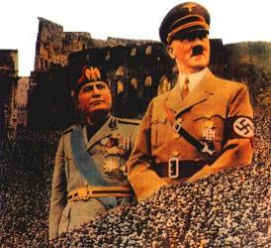
Подготовка Германии к войне.
В 1936 г. с Германии был снят запрет на военное производство и вскоре она ввела войска в Рейнскую зону. Гитлер заявил о своем желании объединить всех немцев.
СССР предложил Западу создать систему коллективной безо-пасности. Получив отказ в 1935 г., СССР подписал договор с Фран-цией и Чехословакией. В 1935г. Коминтерн разрешил компартиям создавать союзы с социалистами в рамках Народного фронта.
Гитлер и
Муссолини.

Slide 21
Крах Версальско-Вашингтонской системы.
1931 г. -Захват Японией части Китая, создание там марионеточного государства Маньчжоу-го
1933г.–выход Германии из Лиги Наций
Отмена выплаты Германией репараций, всеобщая воинская повинность, восстановление армии.
1935г.–нападение Италии на Эфиопию
1936-1939 гг. – гражданская война в Испании, установление фашистского режима Ф.Франко
1936 -37гг. – Германия + Италия + Япония = «Антикоминтерновский пакт»: оформление «оси Берлин – Рим – Токио»
Территориальные изменения.

Slide 22
«Политика умиротворения»
Политика, проводимая правительствами Великобритании, Франции по отношению к фашистским государствам накануне 2 мировой войны, предусматривавшая уступки в обмен на сохранение мира.
Цель – поддержание мира любой ценой

Slide 23
Причины политики умиротворения:
Стремление европейцев после 1 мировой войны не допустить новую.
Чувство страха перед коммунизмом.
Игнорирование фашистами норм дипломатии.

Slide 24
«Политика умиротворения»
Готовность Англии и Франции идти на уступки Германии
Стремление подтолкнуть А.Гитлера к агрессии на восток против СССР
1938 г. – «Мюнхенский сговор»
НЕ ЭФФЕКТИВНО !
Создание «системы коллективной безопасности»
1934 г. – вступление СССР в Лигу Наций
Двусторонние соглашения
Заявление Англии и Франции о своих гарантиях независимости Польши

Slide 25
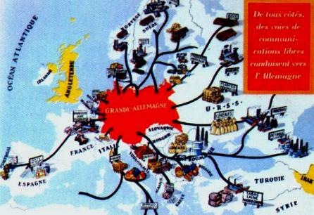
Пакт Молотова-Риббентропа.
Вскоре началось сближение Гер-мании и СССР. В марте 1939 г. Гер-мания оккупировала Чехос-ловакию, а Италия-Албанию. Надежд на то, что Запад станет противовесом Германии не оста-лось. Весной 1939 г. в Москве на-чались переговоры о взаимной поддержке СССР и Запада в случае войны с Германией. Но западные делегации не хотели брать на себя конкретных обязательств. СССР прервал переговоры и начал контакты с Германией.
Европа
после
Мюнхена.

Slide 26
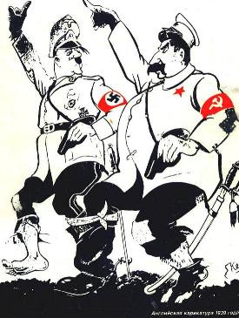
Пакт Молотова-Риббентропа.
23.08.39 был подписан советско-германский пакт о ненападении сроком на 10 лет. Он содержал секретные протоколы делившие Европу на сферы влияния. СССР получил право при-соединить Финляндию, Польшу, Прибалтику.
Таким образом Сталин хотел восстановить в рамках СССР территорию Российской империи.
Карикатура на
советско-германский
Пакт.

Slide 27

«Можно ли было предотвратить вторую мировую войну?»

Slide 28
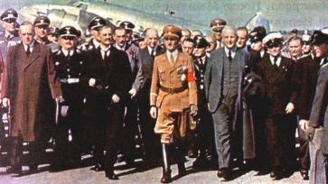
Политика «Умиротворения агрессора».
Гитлер и
Деладье
Запад в сер.30-х гг. проводил в отношении Германии по-литику «умиротворения». Англия и Франция готовы были идти на уступки ради того, чтобы не было войны. США в 1935 г. решили в случае европейского конфликта не оказывать помощь ни одной из сторон. В марте 1938 г. Германия произвела «аншлюс» Австрии. Запад на это не отреагировал, а в Австрии многие мечтали жить в Германии. Вскоре Гитлер потребовал от Чехословакии передать Германии Судетскую область.

Slide 29
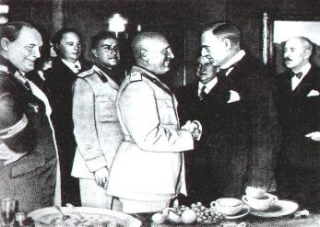
Политика «Умиротворения агрессора».
СССР предложил Чехословакии помощь, но президент Бенеш отказался от нее опасаясь, что власть в стране захватят коммунисты.
Лидеры Англии и Франции-Н.Чемберлен и Э. Деладье осенью 1938 г. встретились в Мюнхене с Гитлером и Муссолини и подписали договор. Судеты перешли к Германии. Бенеш в знак протеста ушел в отставку.
На Мюнхенской
конференции

Slide 30
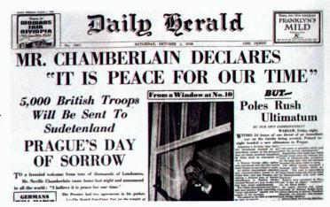
Политика «Умиротворения агрессора».
По возвращении в Лондон Чемберлен заявил: «Я привез вам мир». Его позиция объяснялась стремлением сохранить в Европе стабиль-ность и верой в силу между-народного права. Даладье, в свою очередь, считал, что со всеми можно договориться, но оба лидера сами нарушали международное право помо-гая душить Испанию и Чехословакию и подталкивая Гитлера к войне на Востоке.

